Slide 1

Министерство науки и высшего образования Российской Федерации Федеральное государственное бюджетное образовательное учреждение высшего образования
«Московский государственный технический университет имени Н.Э. Баумана (национальный исследовательский университет)»
Факультет: Робототехника и комплексная автоматизация
Кафедра: Системы автоматизированного проектирования
Интерпретация аппроксимирующих моделей машинного обучения
Выполнил: Конов А.В.
Научный руководитель: д.ф-м.н., профессор, Карпенко А.П.

Slide 2
Введение
Интерпретация аппроксимирующих моделей машинного обучения - это процесс объяснения того, как модель делает свои предсказания. Интерпретация включает анализ влияния признаков на предсказания модели, выявление зависимостей и предоставление понятных объяснений для решений, принимаемых моделью. Цель - обеспечить понимание и доверие к модели, а также помочь выявить причинно-следственные связи и использовать модель для принятия решений.

Slide 3
Цели и задачи
Цель работы – разработка ПО для автоматизации процесса интерпретации аппроксимирующих моделей машинного обучения на основе существующих методов интерпретации.
Задачи:
Изучить аппроксимирующие модели машинного обучения;
Изучить методы интерпретации аппроксимирующих моделей машинного обучения;
Предложить алгоритм для автоматизации процесса интерпретации аппроксимирующих моделей машинного обучения;
Реализовать предложенный алгоритм и исследовать его эффективность.

Slide 4
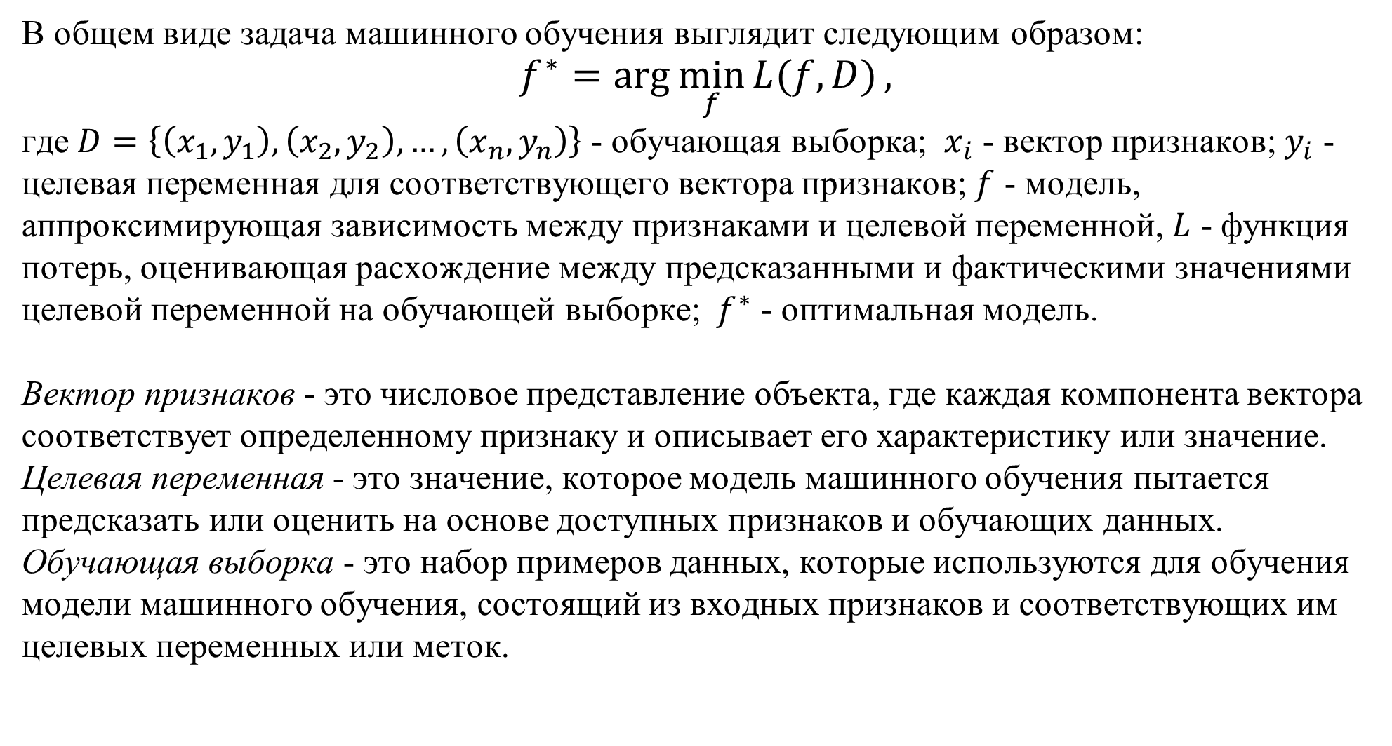
Постановка задачи машинного обучения
В общем виде задача машинного обучения выглядит следующим образом:
$$\begin{aligned}f^{∗}=\arg{\min_{f}{L(f,D)}},\end{aligned}$$
где$D=\left\{\left(x_{1}​,y_{1}​\right),\left(x_{2}​,y_{2}​\right),…,\left(x_{n}​,y_{n}​\right)\right\}$ - обучающая выборка; $x_{i}$​ - вектор признаков; $y_{i}$​ - целевая переменная для соответствующего вектора признаков; $f$ - модель, аппроксимирующая зависимость между признаками и целевой переменной, $L$ - функция потерь, оценивающая расхождение между предсказанными и фактическими значениями целевой переменной на обучающей выборке; $f^{∗}$ - оптимальная модель.
Вектор признаков - это числовое представление объекта, где каждая компонента вектора соответствует определенному признаку и описывает его характеристику или значение.
Целевая переменная - это значение, которое модель машинного обучения пытается предсказать или оценить на основе доступных признаков и обучающих данных.
Обучающая выборка - это набор примеров данных, которые используются для обучения модели машинного обучения, состоящий из входных признаков и соответствующих им целевых переменных или меток.

Slide 5
Модели машинного обучения
Классические:
Линейная регрессия
Логистическая регрессия
Метод опорных векторов
Наивный байесовский классификатор
На основе решающих деревьев:
Решающие деревья
Случайный лес
Бустинг
Нейронные сети:
Прямого распространения
Свёрточные
Реккурентные
Модели на основе решающих деревьев обладают рядом преимуществ перед остальными моделями:
хорошо интерпретируемы;
могут обрабатывать категориальные и числовые значения;
хорошо подходят как для работы с малым, так и для работы с большим количеством данных;
устойчивы к выбросам;
обладают высокой скоростью обучения.

Slide 6
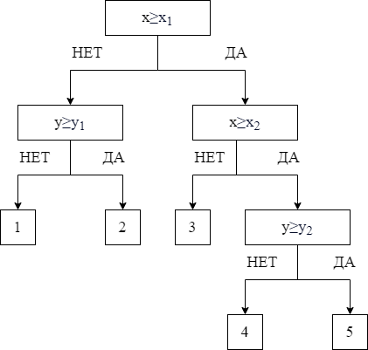
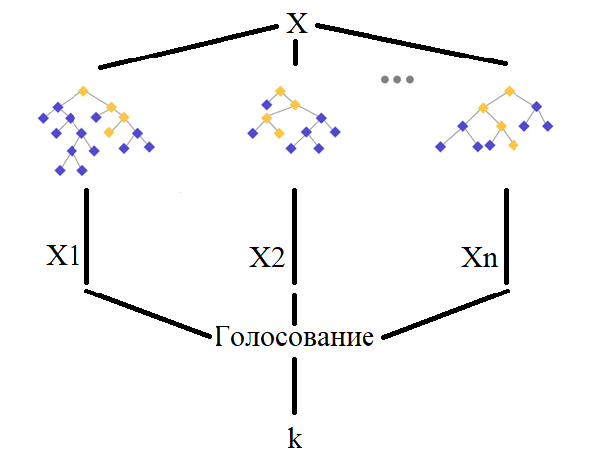
Модели машинного обучения. Решающее дерево и случайный лес
Решающее дерево представляет собой иерархическую структуру в виде дерева, в которой каждый узел представляет условие, а каждый листовой узел представляет класс или числовое значение для задач регрессии.
Случайный лес - ансамбль решающих деревьев, которые обучаются независимо и комбинируются путем голосования для получения более точных прогнозов, устойчивых к переобучению и способных обрабатывать разнообразные типы данных.

Slide 7
Методы интерпретации моделей машинного обучения
Локальные:
LIME
ICE
Глобальные:
SHAP
PDP
ALE
Локальные методы интерпретации относятся к методам, которые позволяют анализировать, какие признаки были наиболее важны для принятия решения моделью для конкретного объекта данных.
Глобальные методы интерпретации относятся к методам, которые позволяют анализировать важность признаков в модели в целом.

Slide 8
Методы интерпретации моделей машинного обучения. Описание
Суть метода LIME заключается в создании локальной модели, которая объясняет прогноз модели на отдельном объекте.
Метод SHAP использует теорию кооперативных игр для объяснения важности каждого признака в модели, учитывая его взаимодействие с другими признаками.
В основе метода PDP лежит идея оценки среднего значения прогноза модели для всех объектов, при фиксированных значениях определенных признаков, варьируя значения всех остальных признаков.

Slide 9
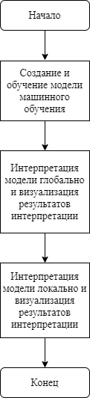
Предлагаемый алгоритм автоматизации процесса интерпретации аппроксимирующих моделей машинного обучения
Алгоритм автоматизации процесса интерпретации аппроксимирующих моделей машинного обучения:
создает и обучает модель на основе решающего дерева, которую в дальнейшем интерпретирует;
интерпретирует полученную модель глобально методами SHAP и PDP, затем визуализирует результаты интерпретации;
интерпретирует полученную модель локально методам LIME, затем визуализирует результаты интерпретации.

Slide 10
Программная реализация
Для реализации предложенного алгоритма использовался язык программирования Python.
Для реализации предложенного алгоритма создан класс Inter, включающий в себя методы класса, реализующие поставленные задачи. В качестве входных параметров класс Inter принимает набор данных data, целевую переменную metka, номер объекта idd, который необходимо интерпретировать локально, тип решаемой задачи model_type. Метод класса __init__ производит инициализацию входных параметров. Метод класса model создает и обучает модель машинного обучения с помощью модели случайного леса. Метод класса inter_global глобально интерпретирует обученную модель машинного обучения методами SHAP и PDP и затем визуализирует результаты интерпретации. Метод класса inter_local локально интерпретирует обученную модель машинного обучения методом LIME и затем визуализирует результаты интерпретации.

Slide 11
Вычислительные эксперименты
Вычислительные эксперименты проводились на существующих наборах данных:
Набор данных для эксперимента 1
Набор данных diabetes, который содержит медицинские данные, влияющие на риск развитие сахарного диабета. Объекты набора данных состоят из 8 признаков и целевой переменной: Pregnancies - количество беременностей; Glucose - плазменные концентрации глюкозы в крови; BloodPressure - диастолическое артериальное давление; SkinThickness - толщина кожи в области трицепса; Insulin - количество инсулина в крови; BMI - индекс массы тела; DiabetesPedigreeFunction - оценка предрасположенности к диабету; Age - возраст; Outcome – целевая переменная, показывающая прогноз, на предрасположенность к заболеванию сахарным диабетом в ближайшие пять лет. Набор данных состоит из 768 объектов.
Набор данных для эксперимента 2
Набор данных california housing, который содержит данные о средней стоимость домов в Калифорнии в зависимости от квартала. Объекты набора данных состоят из 8 признаков и целевой переменной: Longitude - долгота квартала с недвижимостью; Latitude - широта квартала с недвижимостью; HouseAge - медиана возраста домов в квартале; AveRooms - общее количество комнат в квартале; AveBedrms - общее количество спален в квартале; Population - население квартала; AveOccup - количество семей в квартале; MedInc - медианный доход в квартале; MedHouseVal - целевая переменная, показывающая медианную стоимость дома в квартале. Набор данных состоит из 20640 объектов.

Slide 12
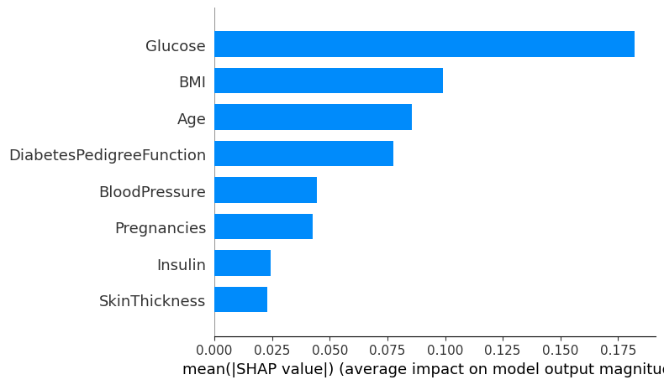
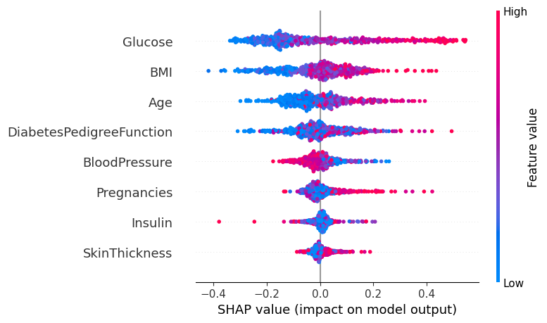
Эксперимент 1. Метод SHAP
Из левого рисунка можно сделать вывод о важности признаков для модели: чем больше значение по оси абсцисс, тем более значимым является признак при оценке предрасположенности развития сахарного диабета в течении ближайших пяти лет.
Из правого рисунка можно сделать вывод о том какой вклад в оценку предрасположенности развития сахарного диабета в течении ближайших пяти лет вносят значения признаков: отрицательный вклад вносят значения расположенные в левой полуплоскости, положительный вклад вносят значения расположенные в правой полуплоскости, цвет точек отражает значение признака (чем краснее цвет, тем выше значение признака).

Slide 13
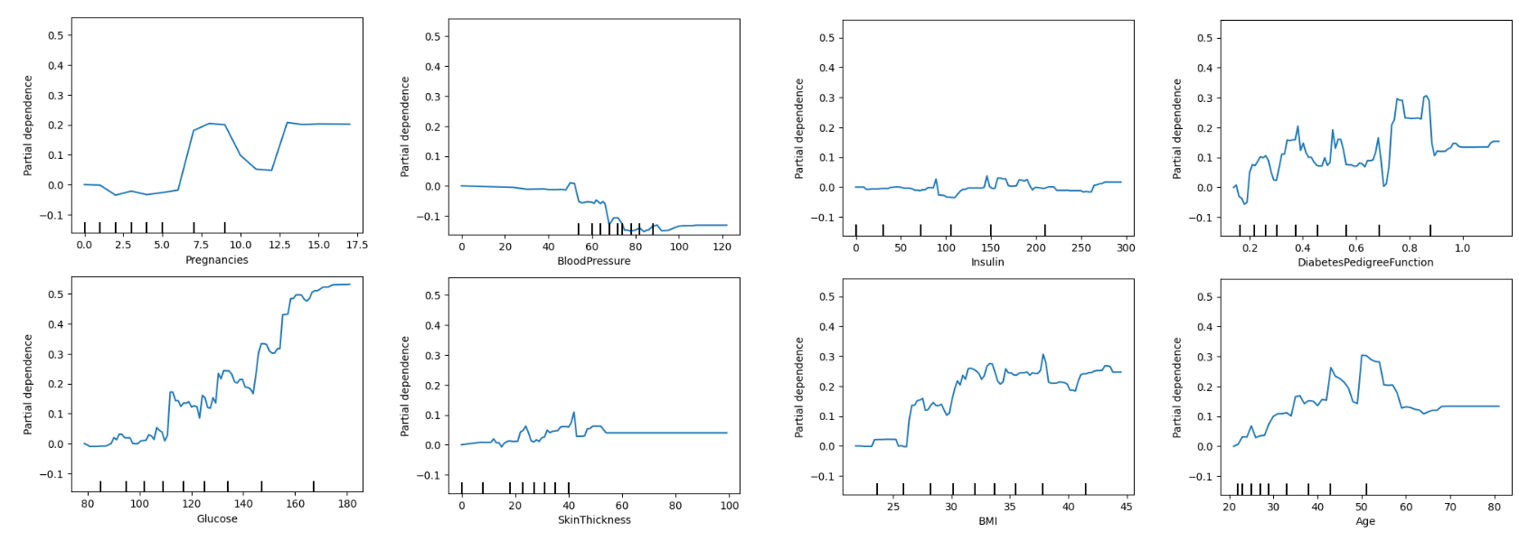
Эксперимент 1. Метод PDP
Из рисунка можно сделать выводы аналогичные выводам, представленным на предыдущем слайде для левого рисунка.

Slide 14
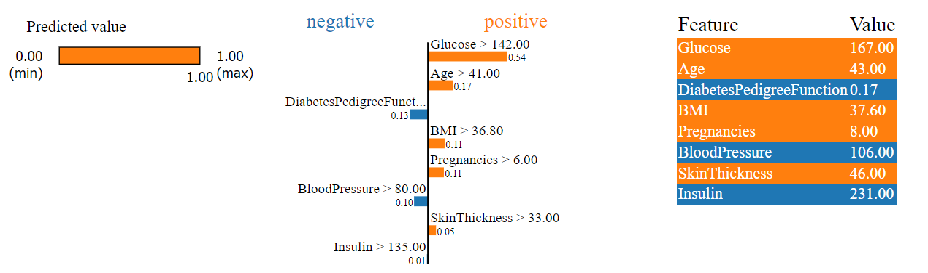
Эксперимент 1. Метод LIME
Из рисунка можно сделать вывод о том какие признаки вносят вклад в риск развития сахарного диабета в течении ближайших пяти лет : признаки выделенные оранжевым цветом вносят положительный вклад, признаки выделенные синим цветом вносят отрицательный вклад.

Slide 15
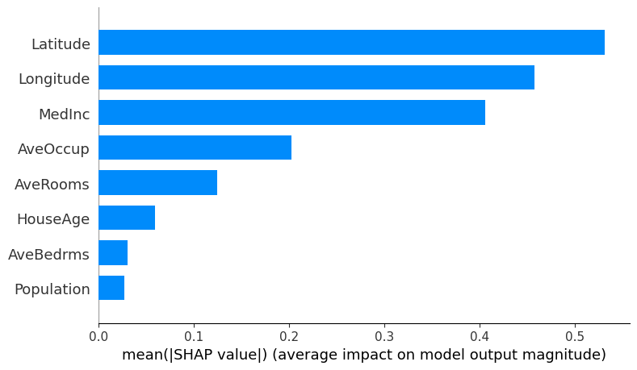
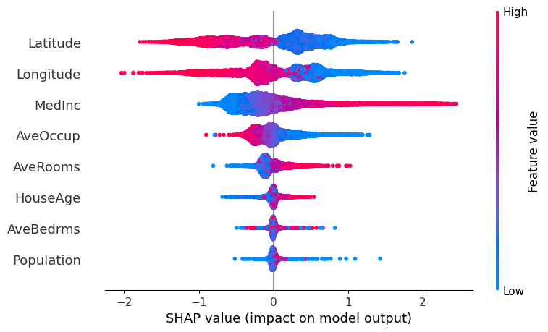
Эксперимент 2. Метод SHAP
Из левого рисунка можно сделать вывод о важности признаков для модели: чем больше значение по оси абсцисс, тем более значимым является признак при оценке медианной стоимости дома в зависимости от квартала.
Из правого рисунка можно сделать вывод о том какой вклад в оценку медианной стоимости дома в зависимости от квартала вносят значения признаков: отрицательный вклад вносят значения расположенные в левой полуплоскости, положительный вклад вносят значения расположенные в правой полуплоскости, цвет точек отражает значение признака (чем краснее цвет, тем выше значение признака).

Slide 16
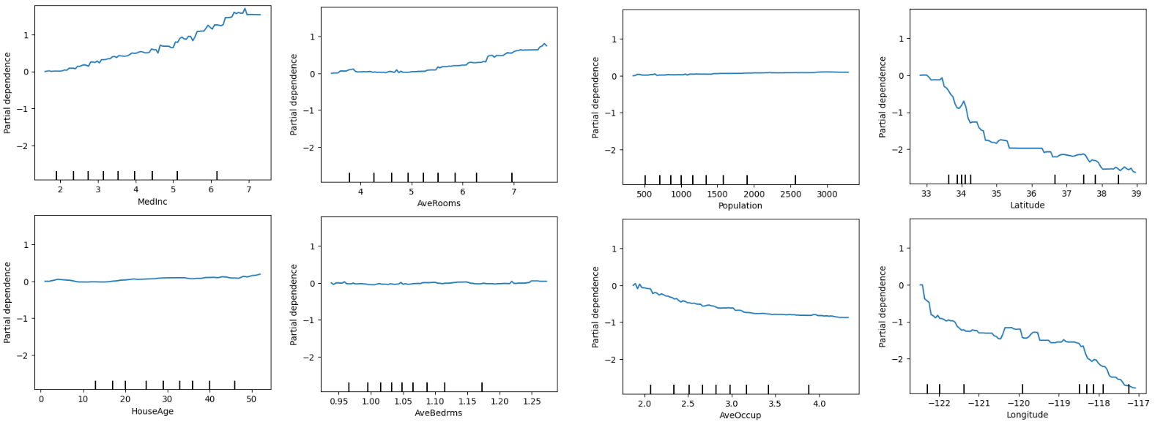
Эксперимент 2. Метод PDP
Из рисунка можно сделать выводы аналогичные выводам, представленным на предыдущем слайде для левого рисунка

Slide 17
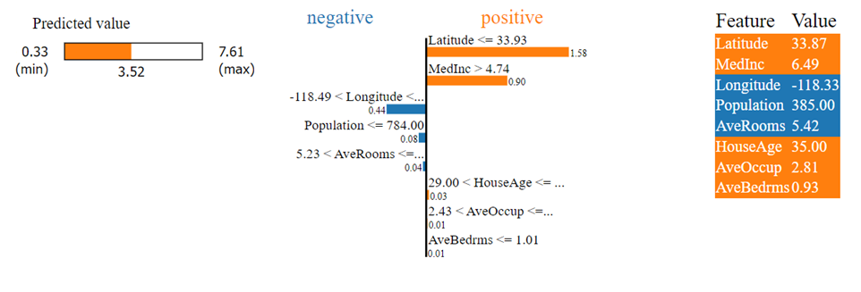
Эксперимент 2. Метод LIME
Из рисунка можно сделать вывод о том какой вклад в медианную стоимость дома вносят признаки: признаки выделенные оранжевым цветом вносят положительный вклад, признаки выделенные синим цветом вносят отрицательный вклад.

Slide 18
Заключение
В результате проведенной работы:
изучены аппроксимирующие модели машинного обучения;
изучены методы интерпретации аппроксимирующих моделей машинного обучения;
разработано ПО, реализующее предложенный алгоритм автоматизации процесса интерпретации;
проведены вычислительные эксперименты, показавшие эффективность разработанного ПО.

Slide 19
БЛАГОДАРЮ ЗА ВНИМАНИЕ!

